Slide 1
Народы и религии Беларуси

Slide 2
История формирования основных этнических групп в Беларуси

Slide 3
По данным переписи населения 2019 года, на территории Беларуси проживали представители более 130 народов и народностей
Среди них:
В республике также проживает от 1 до 3,5 тыс. молдаван, туркмен, немцев, грузин, китайцев, узбеков, латышей, казахов, арабов и чувашей.
белорусы (7 990 719, или 84,9 %), русские (706 992, или 7,5 %), поляки (287 693, или 3,1 %), украинцы (159 656, или 1,7 %), евреи (13 705), | армяне (9392), татары (8445), цыгане (6848), азербайджанцы (6001), литовцы (5287)

Slide 4
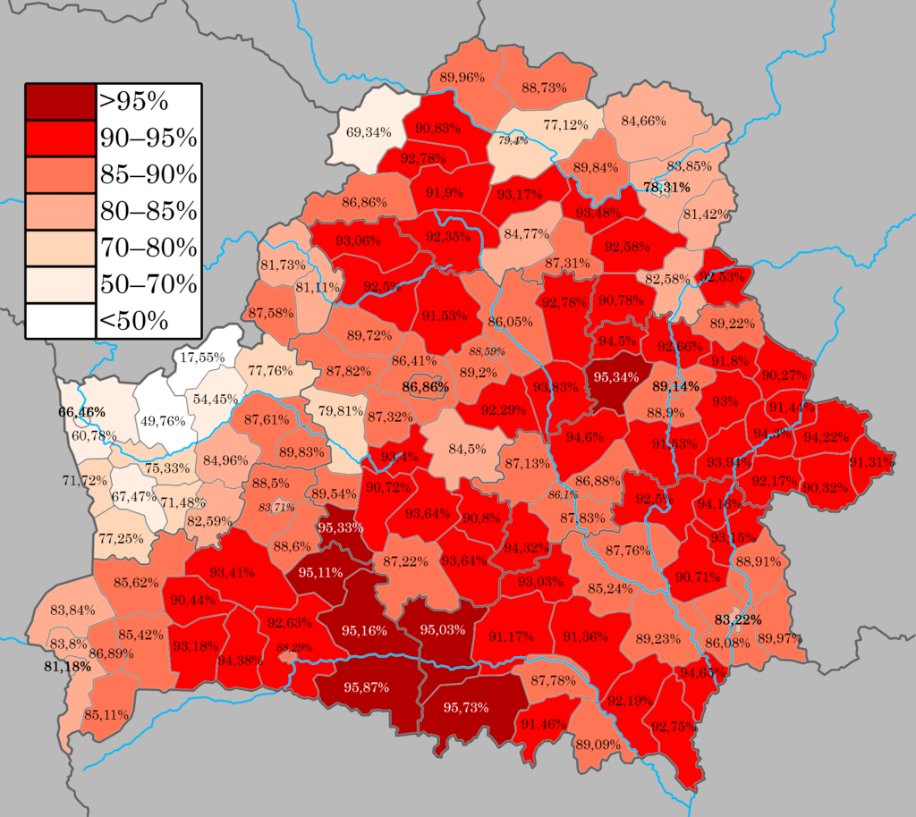
Белорусы – 84,9%

Slide 5
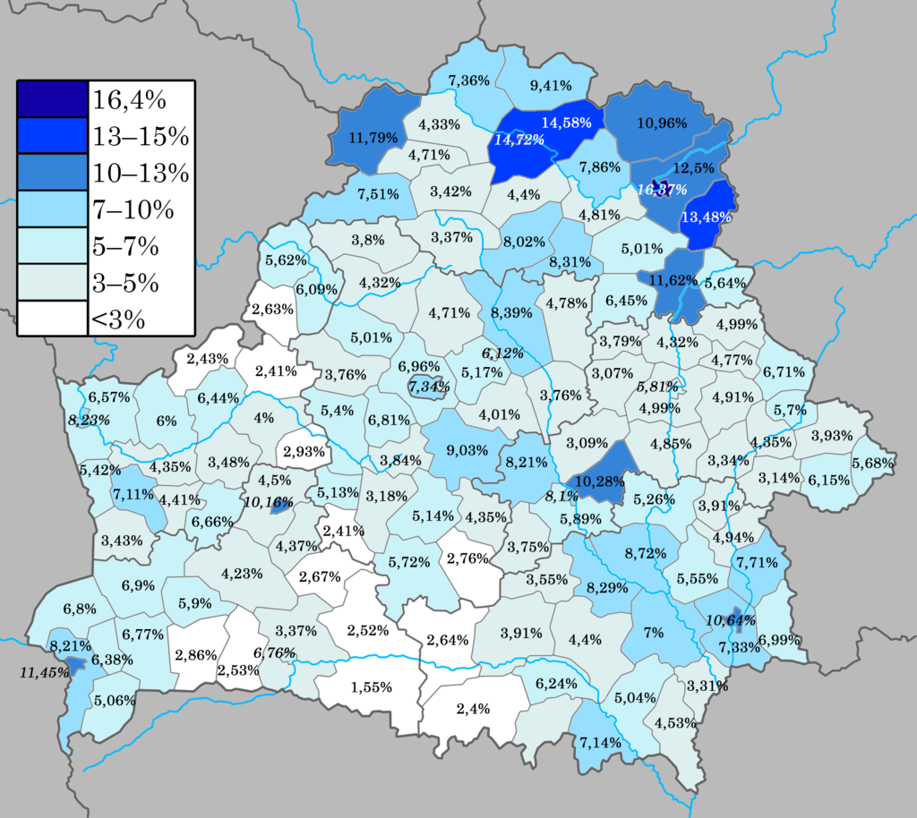
Русские - 7,5% (2019 г.)

Slide 6
Старообрядцы (староверы, раскольники)
Середина XVII в. – реформа патриарха Никона – раскол в Русской православной церкви.
Не принявшие реформу – старообрядцы (староверы, раскольники) - подверглись гонению и были вынуждены податься в бега.
Во второй половине XVII-начале XVIII вв. в Беларусь переселилась несколько десятков тысяч русских, образовавших здесь замкнутую этноконфессиональную группу старообрядцев (раскольников)

Slide 7
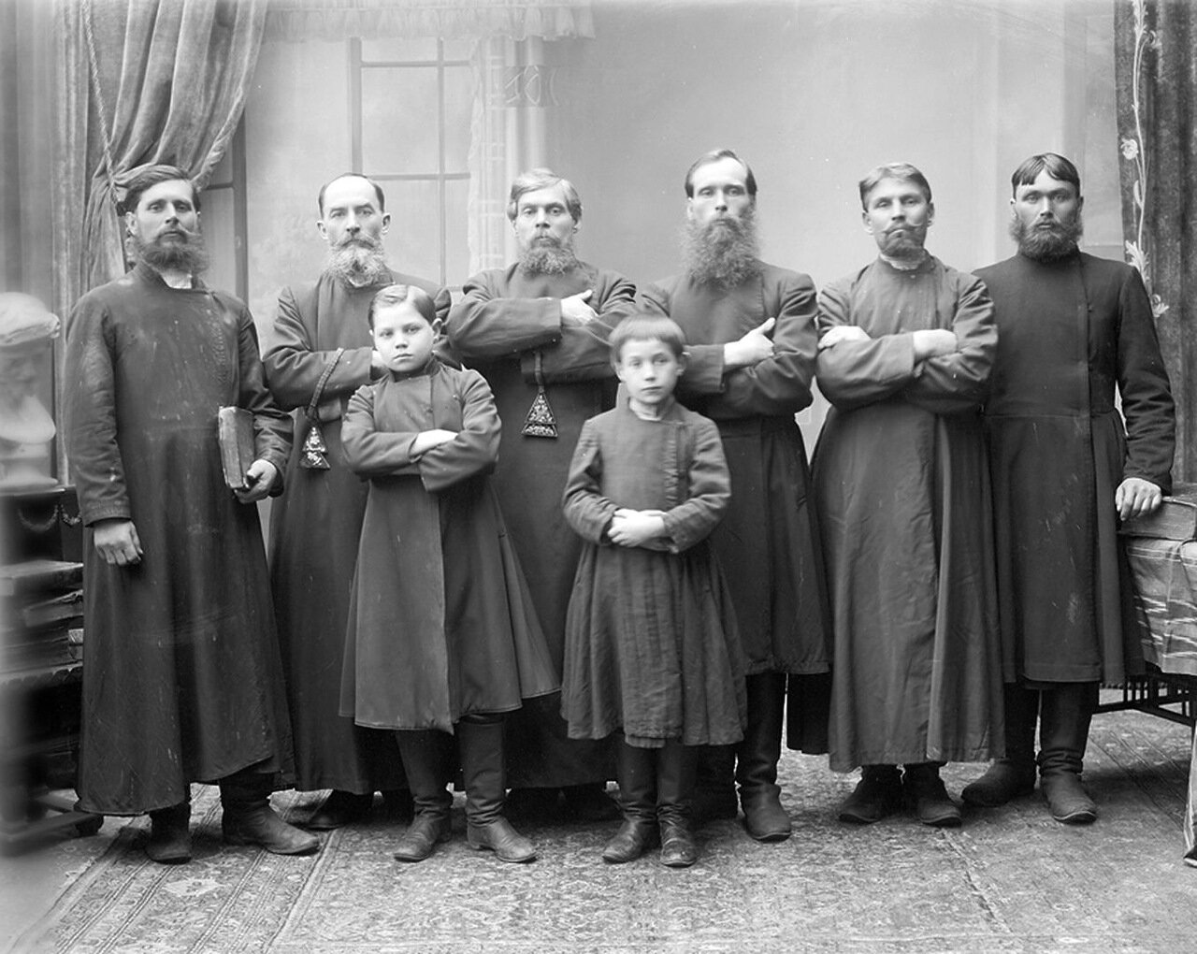
Старообрядцы XIX в.

Slide 8
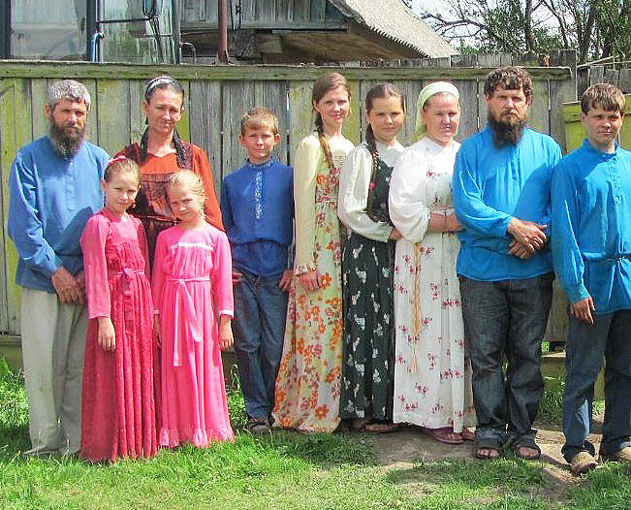
Семья старообрядцев. Россия, XXI в.

Slide 9
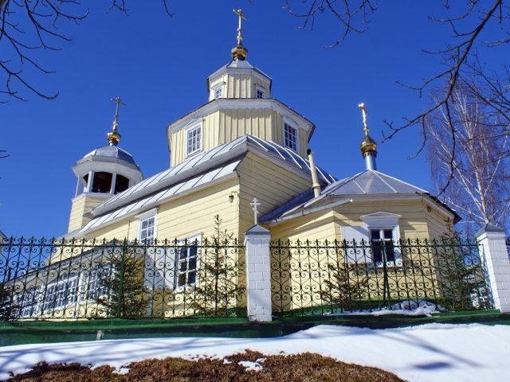
Старообрядческий храм св. Илии пророка в Гомеле (к.XVIII в.)

Slide 10
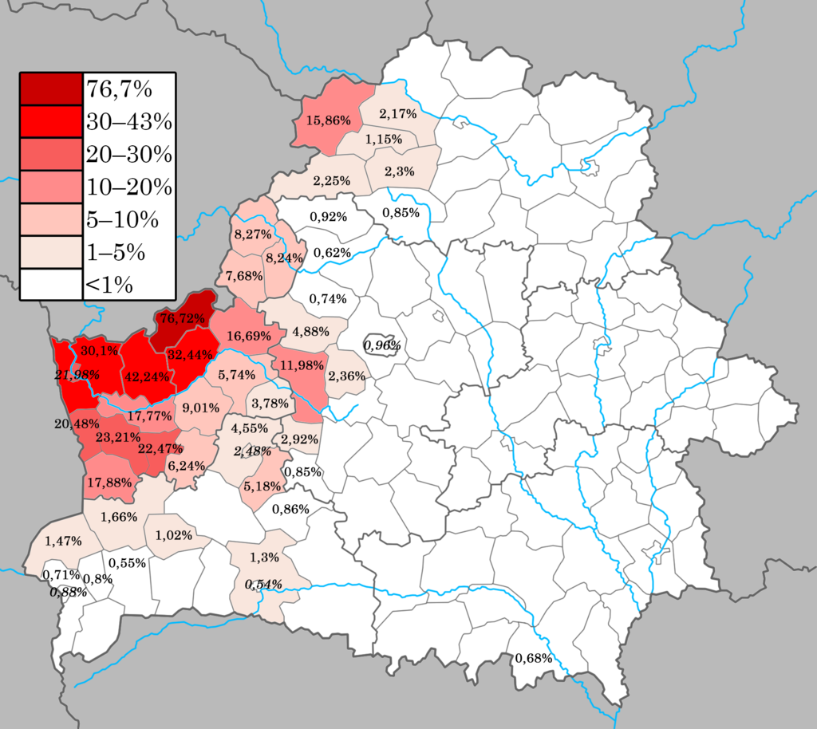
Поляки – 3,1% (2019 г.)

Slide 11
Поляки
ХІІ – ХІІІ вв. - агрессия крестоносцев - переселение части ляшского населения (лютичей, мазовшан, поморян) на территорию белорусского Понеманья
после Люблинской унии 1569 г. представители шляхетского сословия, городской верхушки, принимая католическую веру, изменяли свое этническое самоопределение
к началу ХХ в. полонизированную белорусскую шляхту устойчиво причисляли к полякам
крестьяне-католики называли себя поляками (католик=поляк)

Slide 12
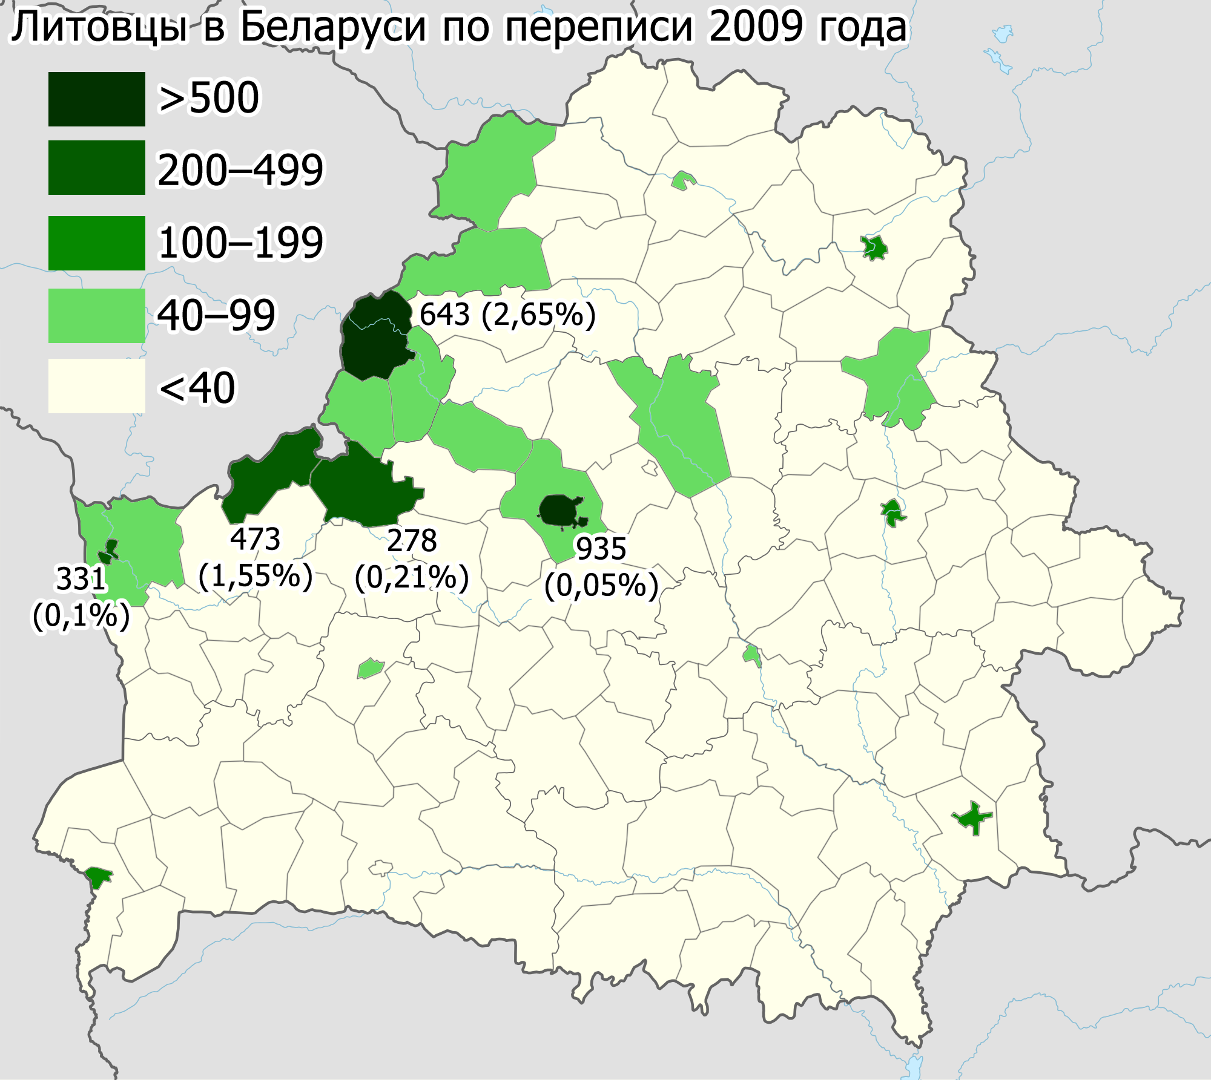
Литовцы – 5287 чел. (2019 г.)

Slide 13
Литовцы:
Эпоха ВКЛ – аристократия и городское население ассимилируются в среде белорусов
Эпоха РП – ополячивание
Конец XIX в. - переселение групп литовских крестьян на восточные и северо-восточные земли Беларуси (современные Островецкий, Вороновский районы Гродненской области, Браславский район Витебской области)
Религия - католичество
Латыши :
конец XVIII в. - переселение латышских колонистов на северо-восточные белорусские земли.
Вторая половина XIX в. – латыши приобретают дешевые земли в Витебской губернии
Религия – лютеранство (реже - католики, православные)

Slide 14
Евреи
Первый письменный источник о пребывании евреев на белорусской земле - грамота князя Витовта брестским евреям, датированная 1383 годом.
В XIV и XV веках происходит массовая миграция евреев из немецких городов в Польшу и Великое Княжество Литовское. К концу XV века в Польше и Великом Княжестве Литовском живет более 20 тысяч евреев.
После первого раздела Речи Посполитой в составе России оказалось около 55 тыс. белорусских евреев.
Согласно переписи 1897 г., в Беларуси проживало более 900 тысяч евреев – 21,1% еврейского населения черты оседлости Российской империи. При этом они являлись второй по значимости - после титульной этнической - группой на белорусских землях, опережая по количественным показателям и удельному весу даже традиционно многочисленную польскую диаспору.

Slide 15
Согласно переписи населения 1897 года:
в Витебске жило 34 440 евреев (52% населения города),
в Бресте – 30 260 (65%),
в Гродно – 22 684 (48%),
в Минске – 47 652 (52%),
в Пинске – 21 065 (74%),
в Слуцке – 10 264 (77%),
в Могилеве – 21 547 (50%),
в Гомеле – 20 385 (55%).

Slide 16
Первая мировая и Гражданская войны привели к ускорению процесса урбанизации белорусского еврейства и его массовому оттоку за пределы республики.
В 1920-1930-х годах в БССР было четыре государственных языка: белорусский, русский, еврейский (идиш) и польский.
1920-30 гг. – расцвет еврейской культуры:
еврейские школы с обучением на идише; три еврейских педагогических техникума; еврейские отделения рабфаков, педфаков, кафедра еврейского языка Горецкой сельхозакадемии, еврейская секция этнолого-лингвистического факультета БГУ, еврейский зоотехникум; еврейский сектор Белорусской академии наук.
Белорусский государственный еврейский театр; литературные журналы на идише; художественные школы и др.

Slide 17
К началу 1941 г. в БССР проживало около 1000000 евреев. В результате массового уничтожения евреев нацистами в живых осталось меньше 200 тысяч.
1945-1946 гг. - волна антисемитизма в СССР («борьба с космополитами»)
миграционные процессы и ассимиляция - сокращение численности стали в 1970-е - 1990-е гг.
Разрешение свободного выезда за границу в 1989 г. положило начало массовой эмиграции (112 тыс.чел. (1989 г.) –– 13705 чел. (2019 г.))

Slide 18
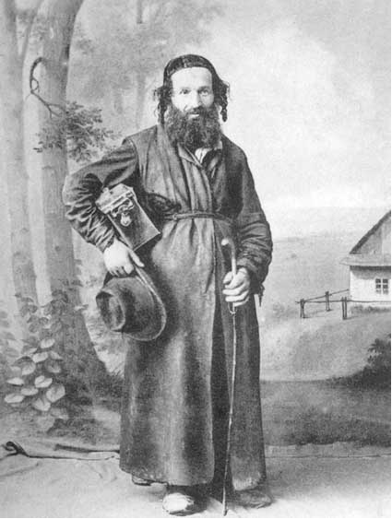
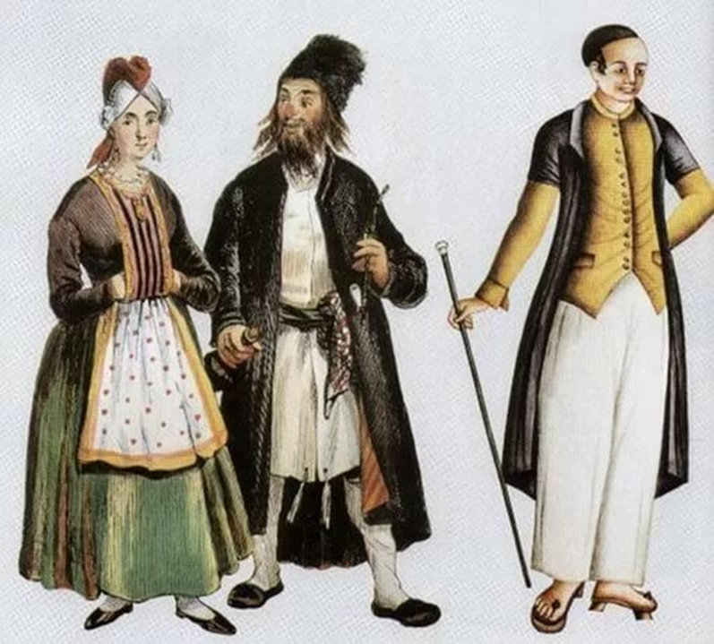

Slide 19
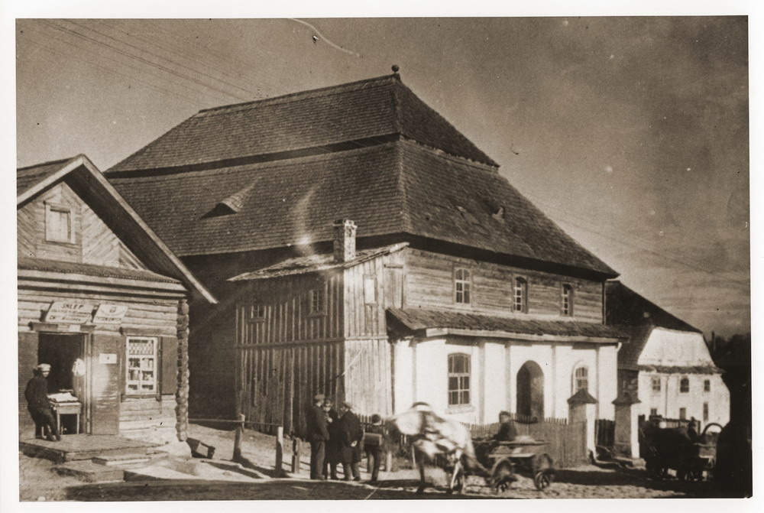
Синагога в Глубоком

Slide 20
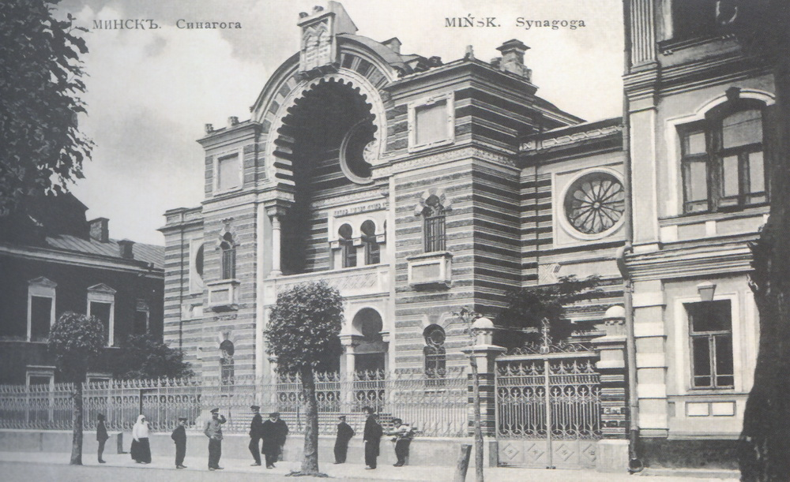

Slide 21
Татары - 8445 чел. (2019 г.)
Вероятно появились в ВКЛ в первой половине XIV в. – Гедимин пригласил на военную службу
Татары служили в войсках Ольгерда, Ягайло, Витовта
конец XIV — XVI в. - крупные татарские поселения (города и местечки) в возникли в основном в западной и центральной частях Беларуси: Городня, Берестье, Лида, Новогородок, Менск, Клецк, Слуцк, Пинск.
Религия – ислам
Язык – с XVI в. – белорусский, польский
Аль-Китабы – священные книги литовских татар

Slide 22
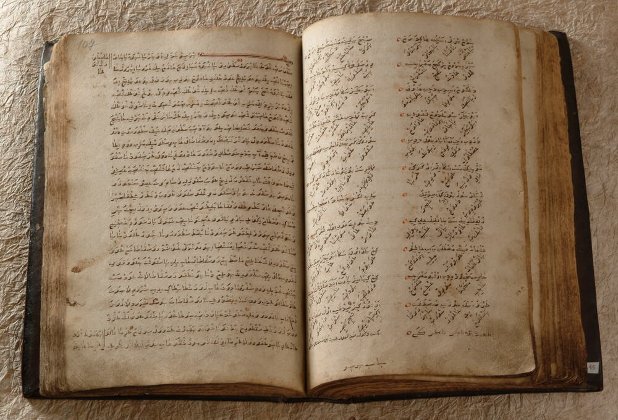
Китаб (Аль Китаб)

Slide 23
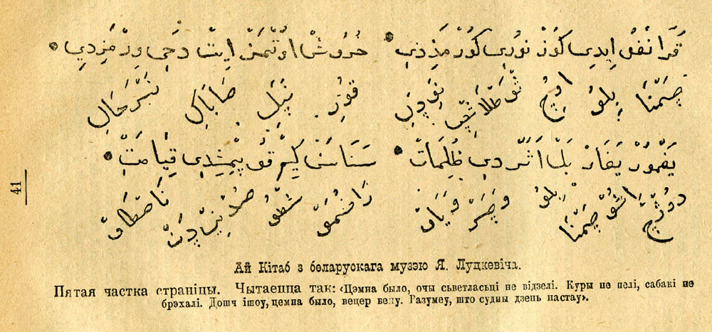

Slide 24
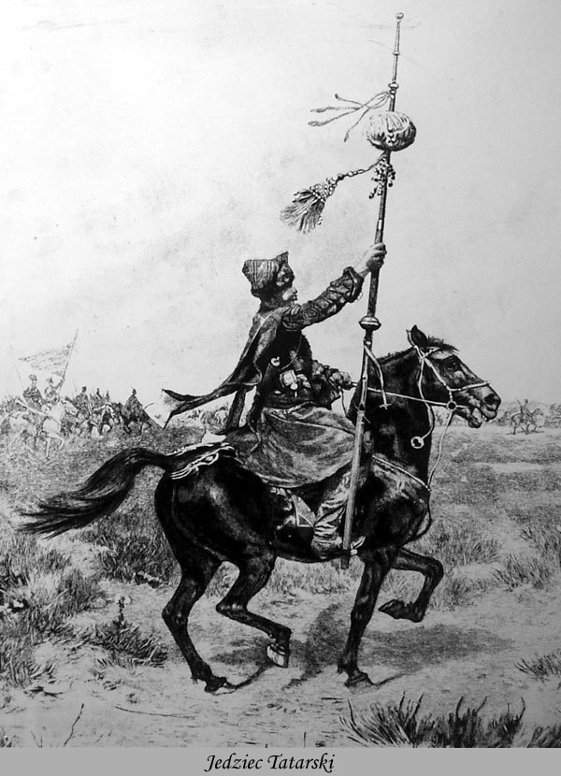
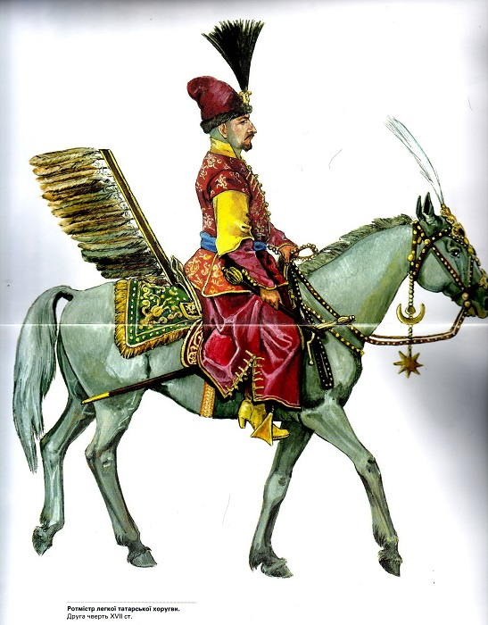
Татарские уланы – вид легкой кавалерии в войске Речи Посполитой

Slide 25
Фамилии:
Александровичи из рода Искандер
Шабановичи из рода Шейбан
Барановские из рода Борын
Кондратовичи из рода Конград
Асановичи из рода Асан
фамилии местного звучания с татарскими корнями:
Конопацкий, Якубовский, Базаревич, Богданович, Ясинский, Саганович, Янукович, Курош, Камай, Булгак, Бузук, Колдай, Довляш, Букатый, Колган, Кубеко, Кардаш, Солтан...

Slide 26
Топонимы татарского происхождения:
Койданово, Татарка, Татарщина, Сорок Татар, Мамай, Орда, Агдемер, Болбасово, Татарск, Татариновичи, Татарья, Бабаевичи, Баево, Балаши, Баторин, Баштан, Галимцы, Карачино, Карачуны, Курманово, Мамойки, Мурзы, Тадулино, Чаусы, Чигири, Шайтерово.

Slide 27
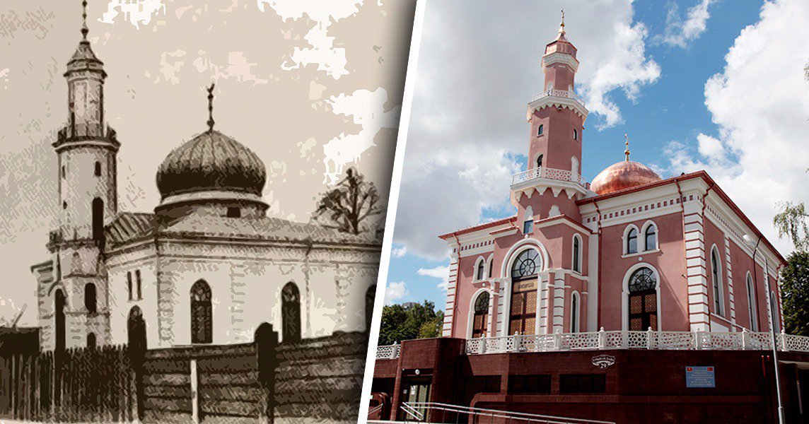
Мечеть в Минске (1950/2022)

Slide 28
По данным переписи населения 2019 года, на территории Беларуси проживали представители более 130 народов и народностей.
Среди них:
В республике также проживает от 1 до 3,5 тыс. молдаван, туркмен, немцев, грузин, китайцев, узбеков, латышей, казахов, арабов и чувашей.
белорусы (7 990 719, или 84,9 %), русские (706 992, или 7,5 %), поляки (287 693, или 3,1 %), украинцы (159 656, или 1,7 %), евреи (13 705), | армяне (9392), татары (8445), цыгане (6848), азербайджанцы (6001), литовцы (5287)

Slide 29
Конфессиональная история Беларуси

Slide 30
Конец Х века – начало широкого распространения христианства на белорусских землях
992 г. – создание Полоцкой епархии
1005 г. – создание Туровской епархии
Со второй половины XIII в. активизируется деятельность католического костела

Slide 31
Религиозная ситуация в ВКЛ
Православная церковь
Население белорусских и украинских земель ВКЛ объединено под властью Киевской митрополии, которая починялась Константинопольскому патриарху
Киевский митрополит переезжает во Владимир (1299), затем в Москву (1325)
Великие Литовские князья добиваются создания самостоятельной Литовской митрополии (1317) с центром в Новогородке. С 1415 г. Литовские митрополиты выбираются без согласия париарха и утверждаются великим князем.

Slide 32
Католическая церковь:
1385 г. – Кревская уния – расширение католичества, укрепление связей элиты с западноевропейской культурой
Активная поддержка государства: освобождение от налогов и повинностей, иммунитет в финансовых и судебных делах, лучшие земли, финансовая поддержка и др. привилегии.
В католическую веру постепенно переходит значительная часть шляхты

Slide 33


неравенство в правах католической и православной шляхты
гражданская война 1432-1439 гг.
уравнивание в правах католический и православной шляхты, закрепление прав и привилегий православной церкви
конец XV - начало XVI в. – период равновесия католичества и православия в ВКЛ

Slide 34
Реформация в ВКЛ
Особенности реформации в ВКЛ:
Охватила магнатов, шляхту, городское население, но не затронула крестьян
Популярные течения: кальвинизм, лютеранство, арианство, антитринитаризм
Последствия: развитие веротерпимости в обществе, распространие образования, расцвет книгопечатания , расширение связей со странами Центральной и западной Европы

Slide 35
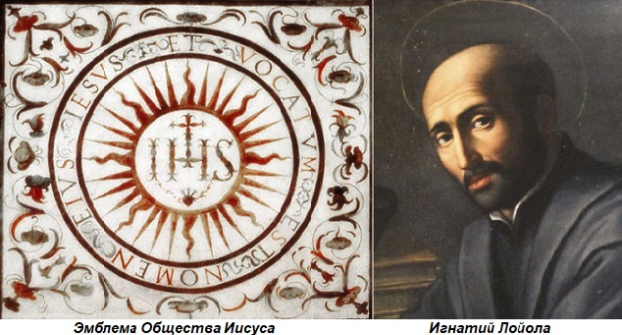
Контрреформация
Иезуиты
(Общество Иисуса 1534 г.
(Орден святого Игнатия))
1569 г. - приглашены в
ВКЛ Виленским бискупом Валерианом Протасевичем

Slide 36
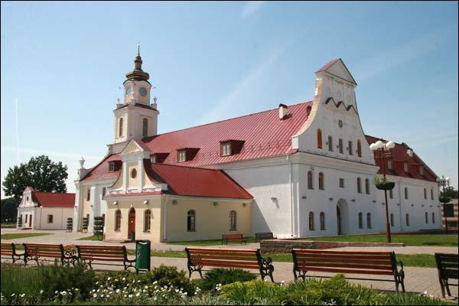
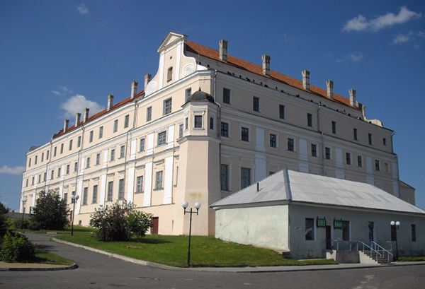
Иезуитские коллегиумы
Орша
Пинск
У 1570–1580 гг. коллегиумы были открыты в Полоцке, Несвиже,
Берестье, Новогрудке, Пинске, Орше, Гродно, Витебске, Минске, Слуцке

Slide 37
1596 – подписание Берестейской церковной унии
Национально-религиозное противостояние обострилось в первой половине XVII века. Насаждение униатства привело к народным восстаниям (убийство униатского архиепископа И. Кунцевича в Витебске). Власти Речи Посполитой в 1633 году официально признали Православную Церковь, что снизило религиозные противоречия в обществе.
Во второй половине XVII в. В Речи Посполитой католики составляли 43 % населения, униаты — 33 %, православные – 10 %, иудеи – 9 %, прочие – 5 %.

Slide 38
XVII-XVIII века: войны и внутренние конфликты сопровождались притеснением одних конфессий и возвышением других
Война 1648–1667 гг. изменила ситуацию – власти Речи Посполитой берут курс на ограничение деятельности православной церкви как промосковской.
К концу XVIII ст. православное население белорусских земель составляло всего 6,5%, протестанты – 1,6%, униаты - 39%, католики - 38%.
Дискриминационная религиозная политика Речи Посполитой привела к появлению как называемого «диссидентского вопроса», который для решения геополитических задач в свих интересах использовали иностранные государства (Россия, Пруссия, Швеция, Австрия).

Slide 39
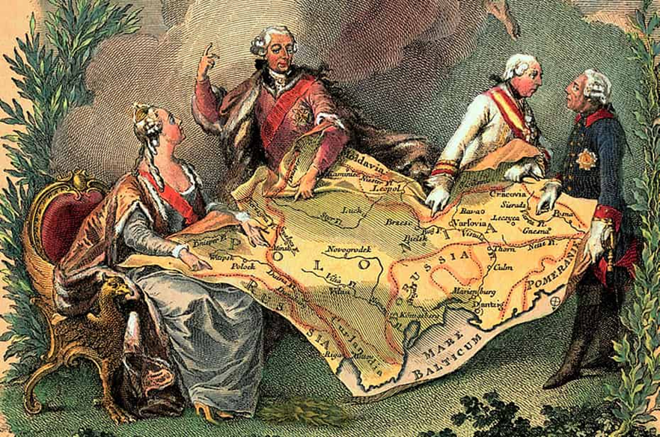

Slide 40
ХІХ век
Стратегическим направлением религиозной политики правительства Российской империи в течение ХІХ века стало упорядочение структур христианских и нехртстианских конфессий, действовавших на территории Беларуси, и создание механизма управления ими по образцу православной церкви.
До середины 20 гг. ХІХ ст. фактически проводилась политика невмешательства в церковные дела. Относительной свободой пользовалось католичество и протестантизм. До 1820 г. действовали иезуитские миссии.
Ситуация изменилась в связи с усилением политики русификации. Ликвидируется униатская церковь. Закрываются католические храмы и монастыри, начинается массовое строительство православных храмов. Вводятся ограничительные законы для лиц католического вероисповедания.

Slide 41
Ограничительные законы для католиков и иудеев:
1792 – черта еврейской оседлости – ограничение свободы передвижения и выбора места жительства для иудеев
1864 – запрет католикам западных и юго-западных губерний покупать землевладения, конфискованные за долги
1864-1865 г. – католикам и иудеям полностью запрещено покупать землю (только наследовать)
1882 г. – иудеям запрещено жить за пределами городов и местечек, арендовать принимать в залог или управление недвижимость
1887 г. – введена процентная норма поступления иудеев в средние и высшие учебные заведения

Slide 42
1905 г. - Указ «Об укреплении начал веротерпимости»: в Российской Империи утверждалось право на свободу вероисповедания, допускался переход из православия в другое христианское вероисповедание, устранялись запреты и ограничения для неправославных конфессий, легализовались староверы.

Slide 43
БССР (1922 – 1939): борьба с религией
Пропаганда атеизма
Закрытие культовых учреждений (использовались под склады, библиотеки, клубы, мастерские)
1925 – «Союз воинствующих безбожников»
1930-е – закрытие учебных заведений, готовивших священнослужителей, высылка духовенства, запрет религиозной литературы, ликвидация монастырей
1937-39 – репрессии против духовенства

Slide 44
Западная Беларусь (1921-1939): триумф католичества
Конституция II Речи Посполитой гарантировала «полную защиту и свободное отправление религиозных культов, равенство в гражданских и политических правах»
Но! Статья 114 Конституции РП признавала первенство католической веры среди других, важнейшие должности могут занимать только лица католического вероисповедания
Власти РП отводили костелу важную роль в процессе ополячивания населения Западной Беларуси

Slide 45
Конфессиональная политика в БССР в 1944-1991 гг.
Относительно лояльное отношение к православной церкви
Негативное отношение к католикам и протестантам
Антирелигиозная борьба и широкая пропаганда атеизма
Контроль власти над религиозными организациями

Slide 46
Религиозный состав населения Республики Беларусь (2022)
Белорусская православная церковь: 1709 общин, 15 епархий, 6 духовных учебных заведений, 35 монастырей, 15 братств, 10 сестричеств, одна миссия.
Римско-католическая церковь: 4 епархии, 498 общин, 6 духовных учебных заведений, 11 миссий и 9 монастырей.
Протестантские религиозные организации:1038 религиозных общин, 21 объединение, 22 миссии и 5 духовных учебных заведений 13 религиозных направлений.
Наиболее многочисленными среди протестантских направлений являются объединения христиан веры евангельской (524 общины), евангельских христиан баптистов (281 община), адвентистов седьмого дня (73 общины). Исторически традиционным на территории страны является лютеранство, которое насчитывает 25 общин.
Три иудейских религиозных объединения: 53 религиозные общины, 9 культовых зданий, 1 духовное учебное заведение.
24 мусульманские религиозные общины: 9 культовых зданиями, в том числе Соборной мечетью в Минске.
В 2015 году зарегистрирована буддистская община в Минске "Шен Чен Линг" традиции Бон.

Slide 47
Основные принципы конфессиональной политики Республики Беларусь
Религиозная политика государства направлена на поддержание и укрепление межконфессионального мира и согласия в белорусском обществе, развитие взаимодействия с исторически традиционными конфессиями, в первую очередь с Белорусской православной церковью.
Во взаимоотношениях с религиозными организациями государство руководствуется законодательно закрепленным принципом равенства религий перед законом и учитывает их влияние на формирование духовных, культурных и государственных традиций белорусского народа.
Статья 4 Закона Республики Беларусь "О свободе совести и религиозных организациях " гарантирует право каждого на свободу выбора атеистических или религиозных убеждений.

Slide 48
